Slide 1
第5章 程序设计方法基础
吴兰岸

Slide 2
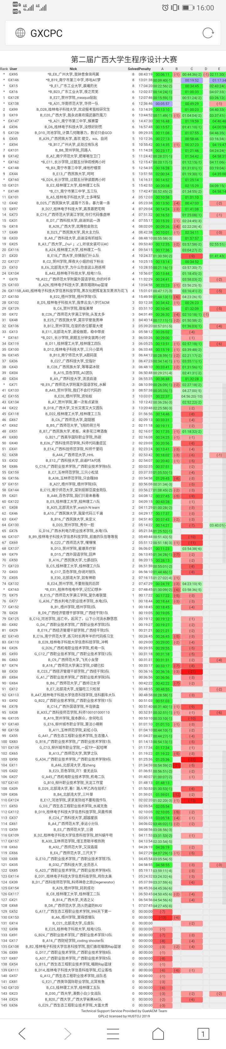

Slide 3
编程教育的时代背景
新一代人工智能发展规划:明确指出人工智能成为国际竞争的新焦点，应逐步开展全民智能教育项目，在中小学阶段设置人工智能相关课程、逐步推广编程教育、建设人工智能学科，培养复合型人才，形成我国人工智能人才高地。
普通高中信息技术课程标准（2017年版）：计算思维成为核心素养
国际人工智能与教育大会（2019.5.16-5.19，北京）

Slide 4
5.1 计算思维概述

Slide 5
像计算机科学家一样思考问题

Slide 6
5.1.1 什么是计算思维
提出时间、提出者：2006，周以真， Computational Thinking
概念（即定义，包括内涵、外延）
本质：抽象与自动化
1.国内外计算思维研究与发展综述[J]远程教育杂志.2018(2)
2.计算思维培养进行时:在K-12阶段的实践方法与评价[J]远程教育杂志.2018(2)
3.《大学计算机基础课程教学基本要求》

Slide 7
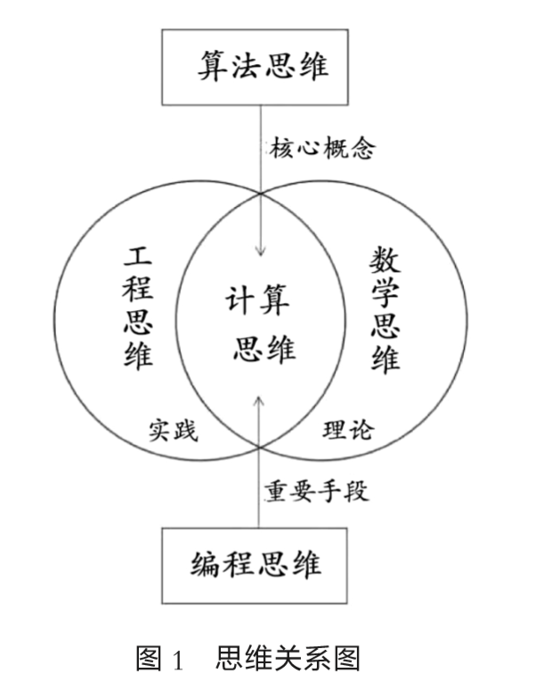
三大科学思维
实证思维:实验与验证，物理
逻辑思维
计算思维
计算思维培养进行时_在K_12阶段的实践方法与评价_郁晓华

Slide 8
周以真对计算思维的定义
计算思维是运用计算机科学的基 础概念进行问题求解、系统设计以 及人类行为理解等涵盖计算机科 学之广度的一系列思维活动。（2006年）
计算思维是形式化问题和解决方 案的思维过程，使解决方案以一种 可以由信息处理代理有效执行的形式表示。（2011）

Slide 9
新版普通高中信息技术课程标准对计算思维的界定：
计算思维是以计 算机领域的学科方法界定问题、抽象特征、建立结构模型、合理组织数据，通过判断、分析与综合各种信 息资源，运用合理的算法形成解决问题的方案，总结 利用计算机解决问题的过程与方法， 并可迁移到与 之相关的其他问题解决中的一种学科思维。

Slide 10
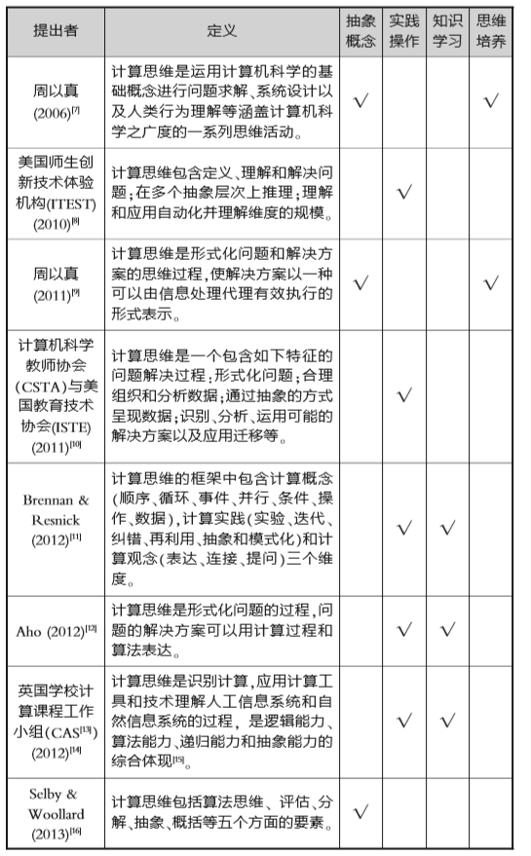
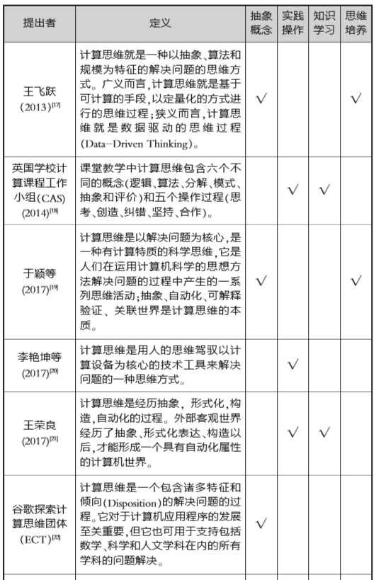
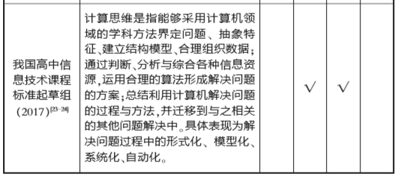
计算思维培养进行时_在K_12阶段的实践方法与评价_郁晓华

Slide 11
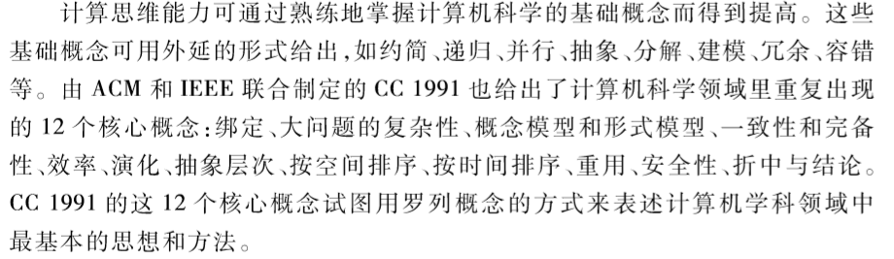
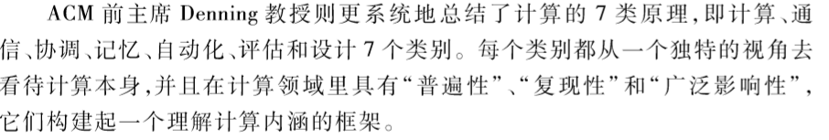
计算思维的外延
《大学计算机基础课程教学基本要求》

Slide 12
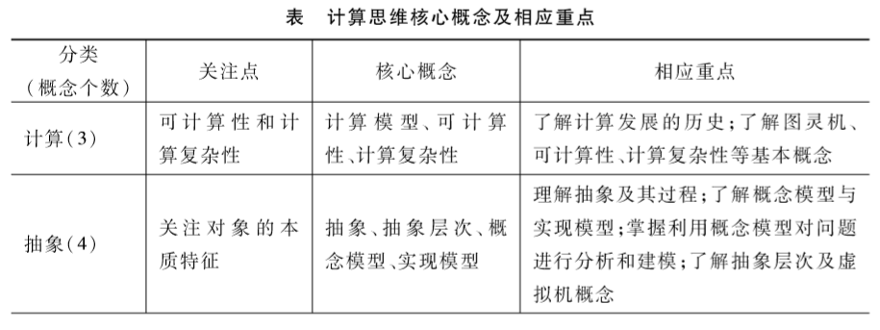
计算思维的外延
基于８个类别的计算思维表达体系：计算，抽象，自动化，设 计，评估，通信，协调，记忆。

Slide 13
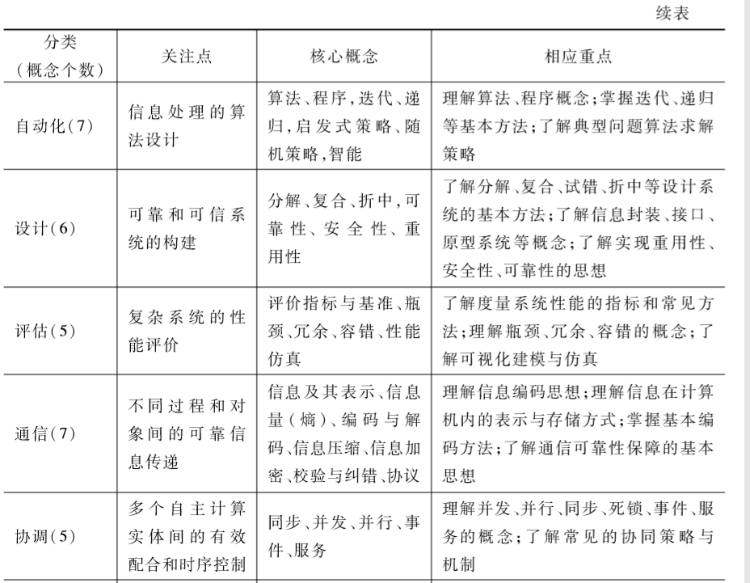

Slide 14
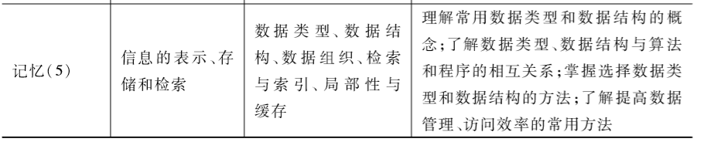

Slide 15
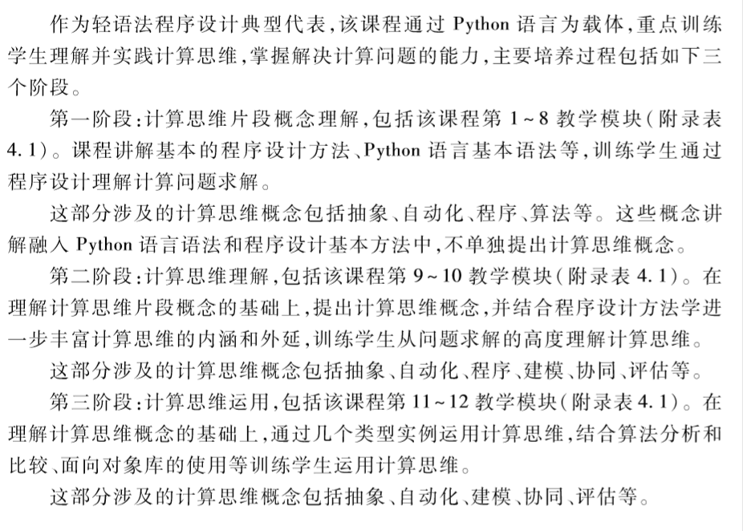
“程序设计基础（ Ｐｙｔｈｏｎ语言）”课程典型教学方案

Slide 16
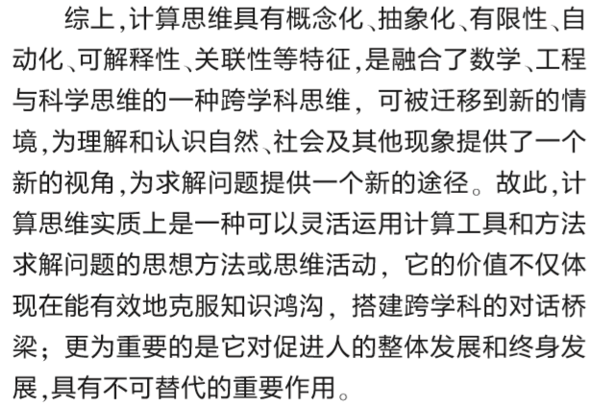
5.1.2 计算思维的特征与价值
计算思维教育的目的是培养一种思维习惯，一 种像计算机科学家思考问题那样的习惯。
国内外计算思维研究与发展综述_范文翔

Slide 17
计算思维培养的重要性 （《大学计算机基础课程教学基本要求》）
计算思维能力是信息社会公民的基本素质
计算思维能力培养是大学教育的重要组成部分
计算思维能力是学科融合与创新的需要

Slide 18
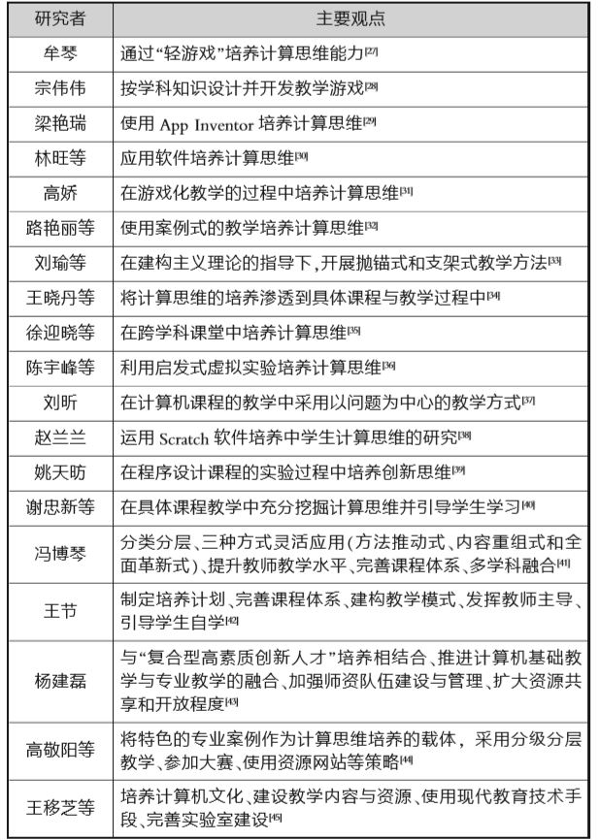
5.1.3 国内计算思维培养策略分析

Slide 19
5.2 自底向上、自顶向下的程序设计

Slide 20
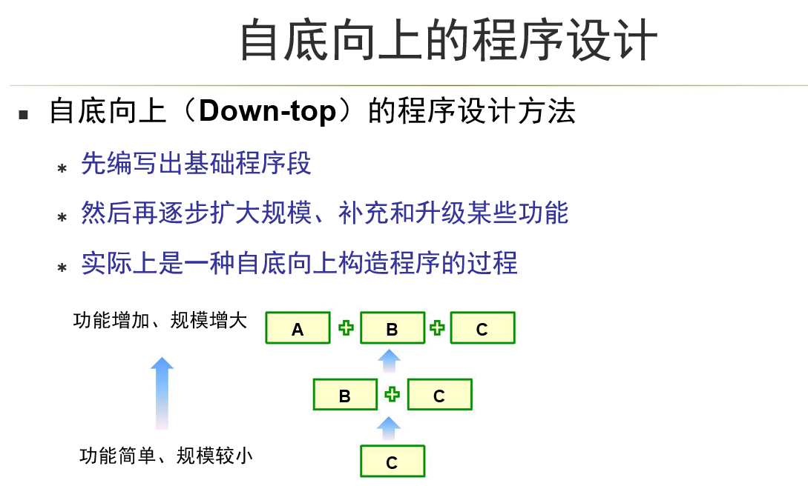

Slide 21
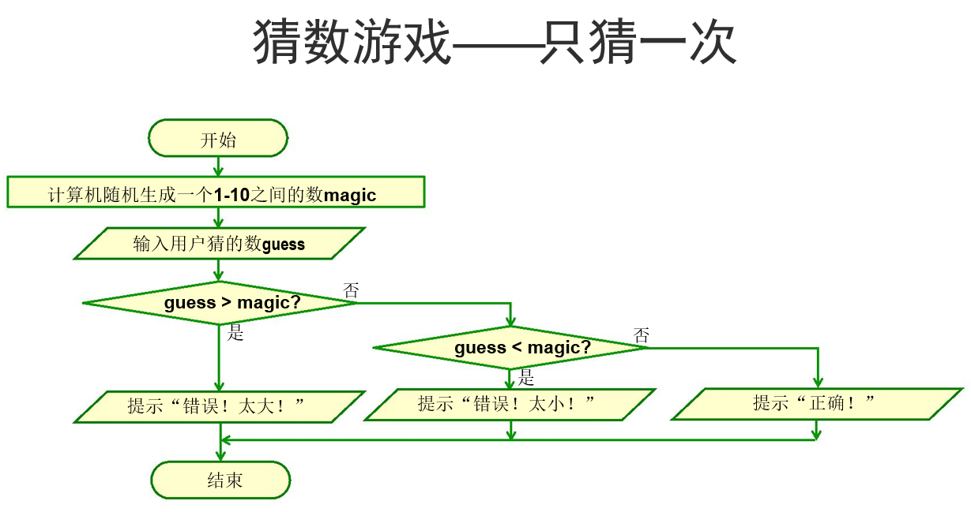

Slide 22
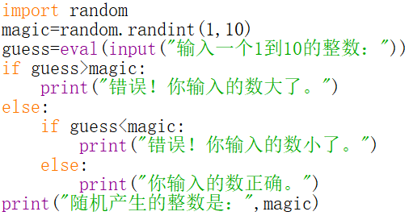
代码实现

Slide 23
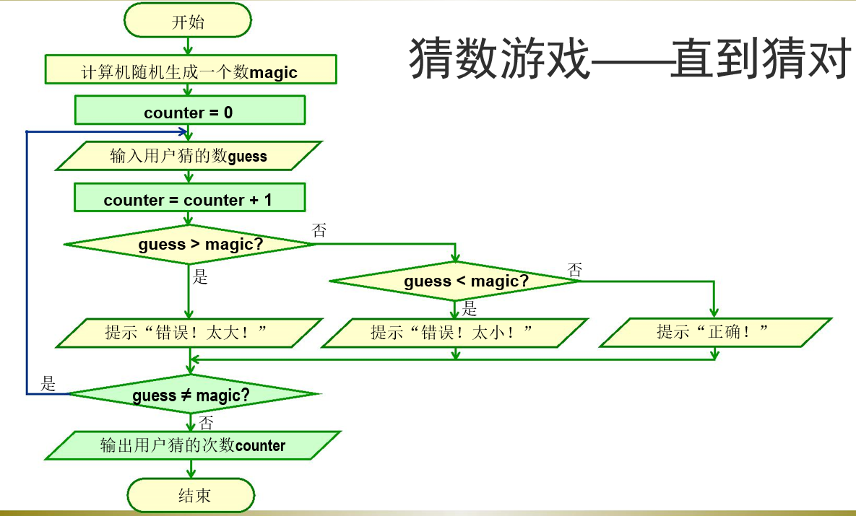

Slide 24
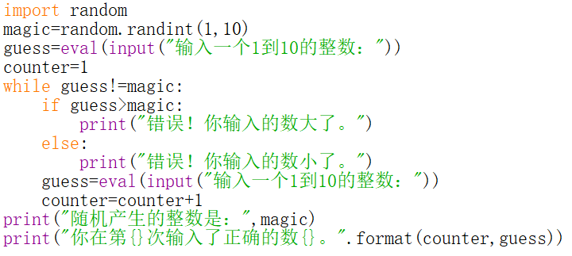
代码实现

Slide 25
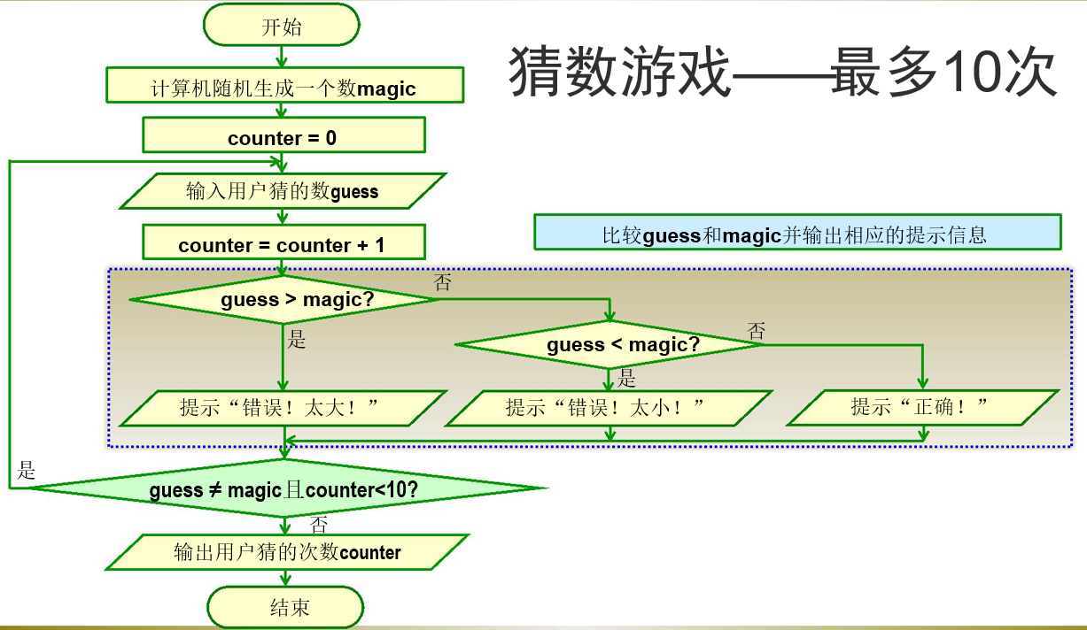

Slide 26
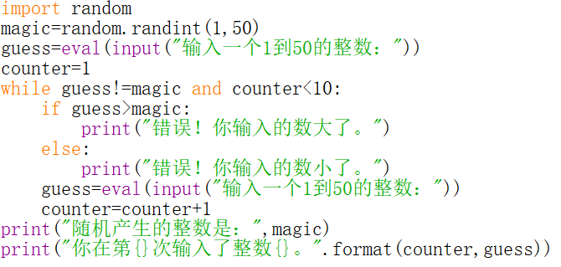
代码实现

Slide 27
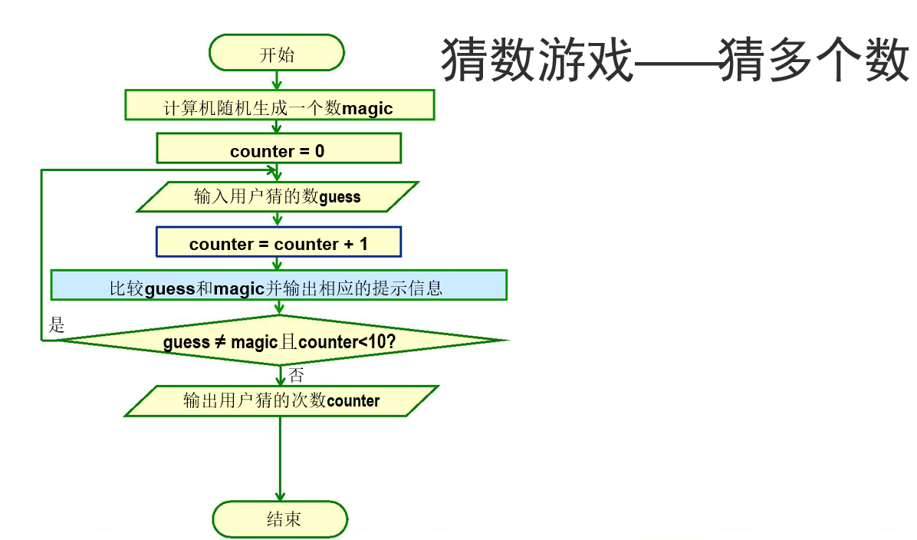

Slide 28
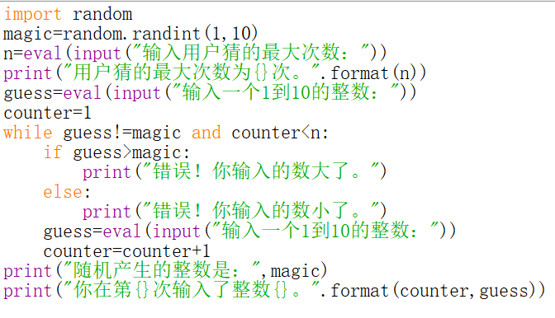
代码实现

Slide 29
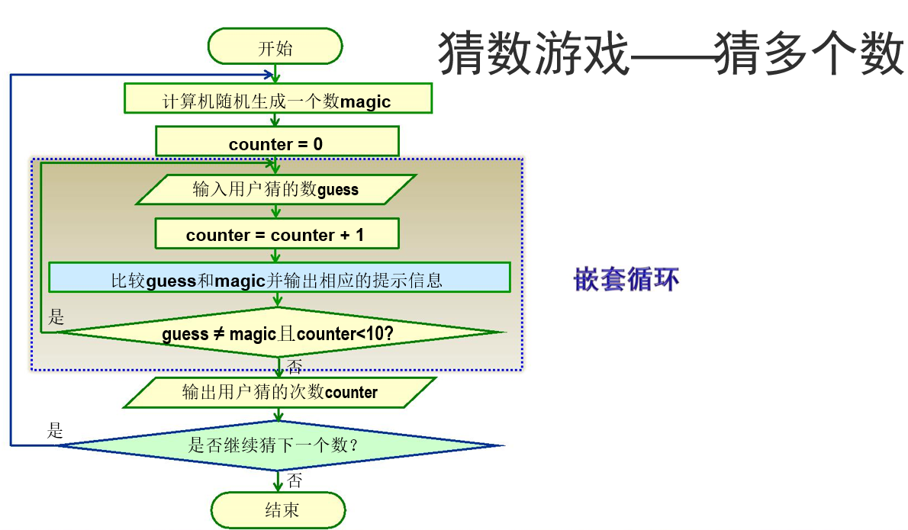

Slide 30
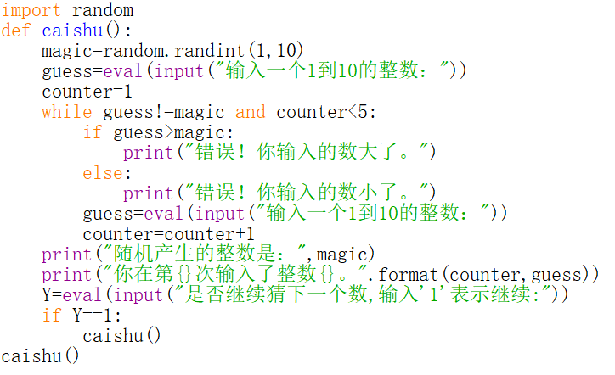
代码实现

Slide 31
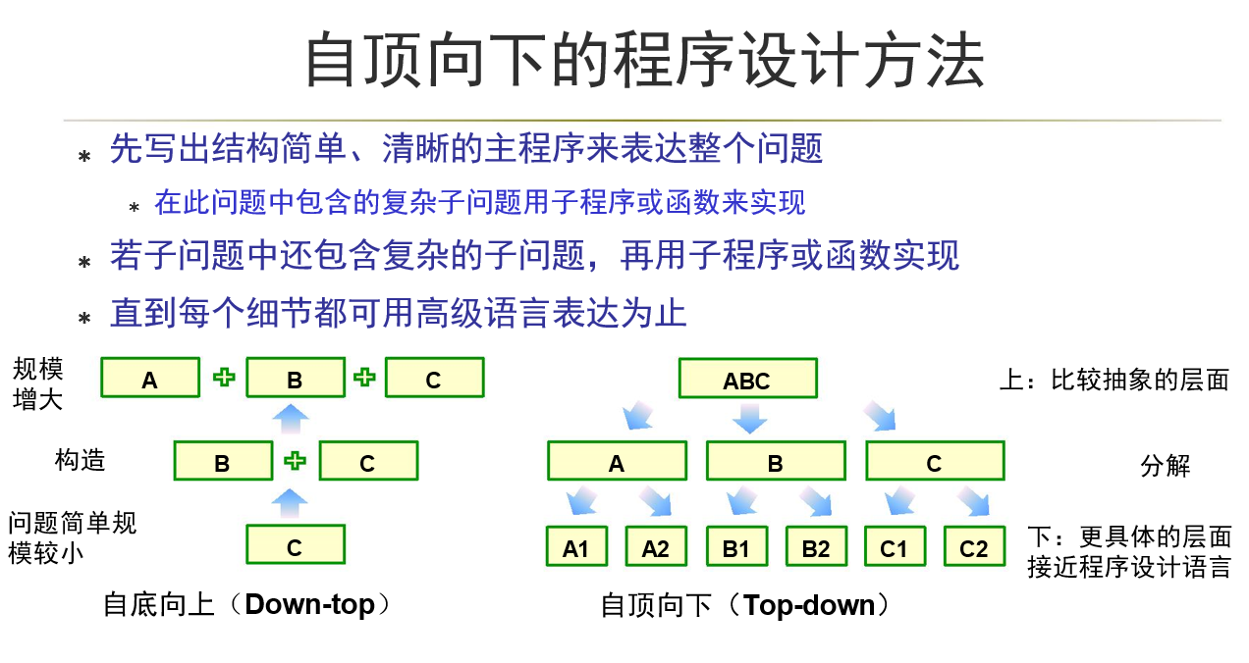

Slide 32
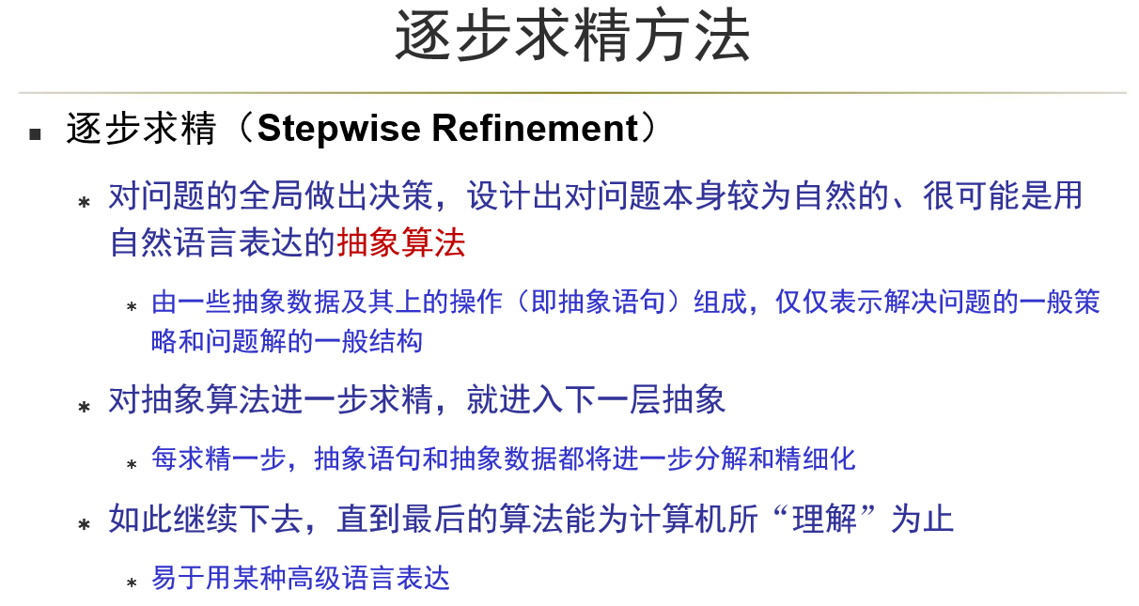

Slide 33
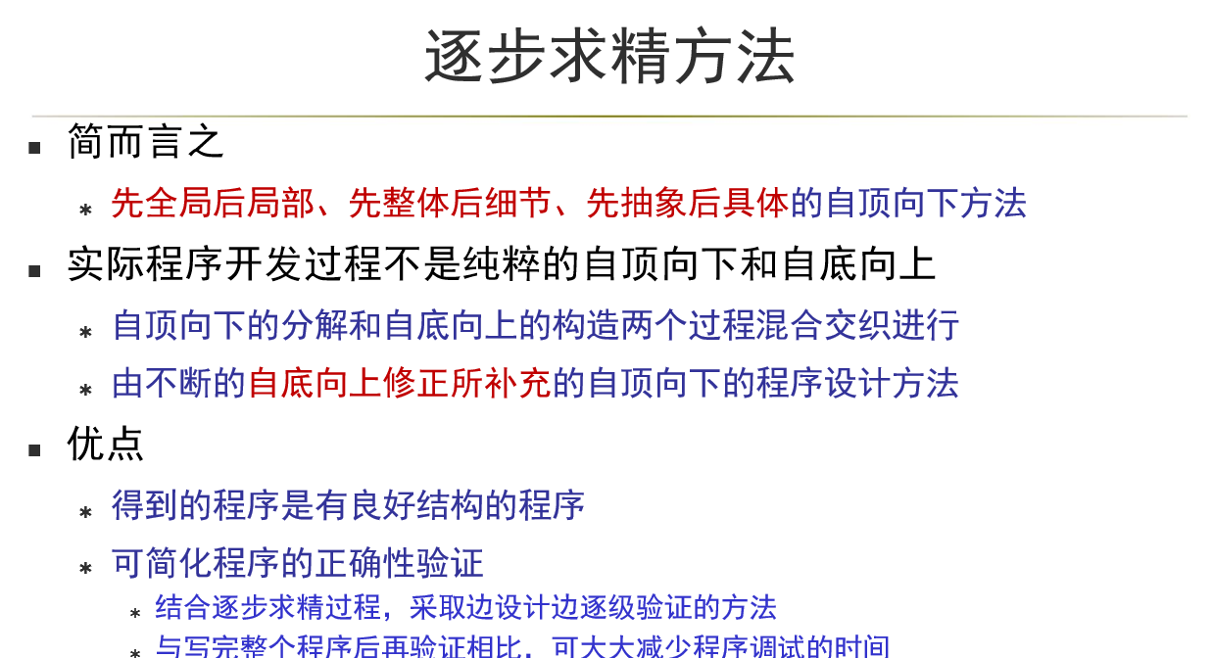

Slide 34
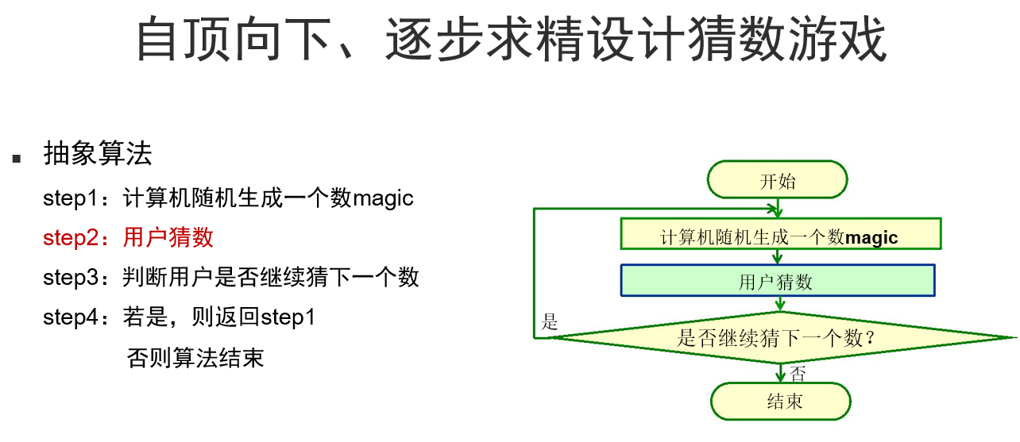

Slide 35
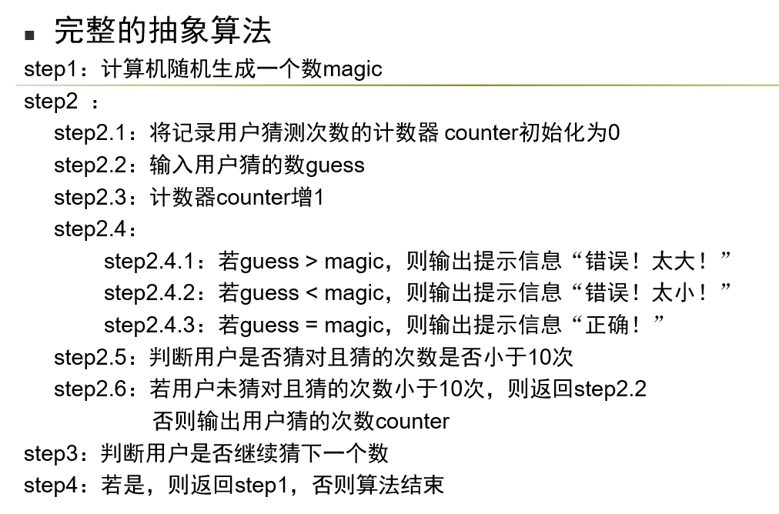

Slide 36
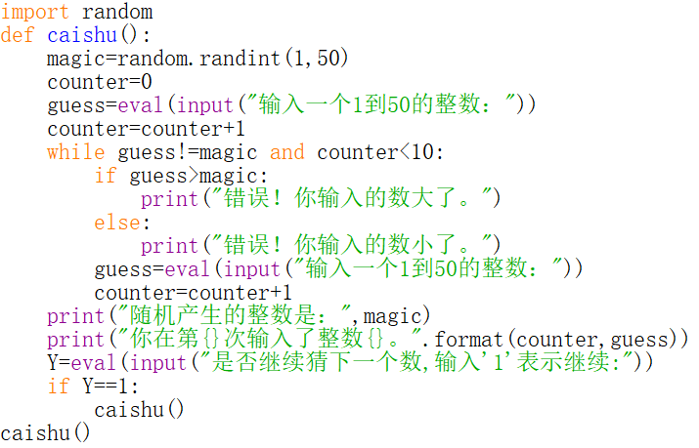
代码实现

Slide 37
5.3 结构化、模块化程序设计
5.27

Slide 38
结构化程序设计方法出现的背景
计算机发展的初期，评价软件质量主要看占内存容量的大小和运行速度的快慢
20世纪60年代末到70年代初，软件开发面临严峻挑战
软件需求、数量和规模急剧增长
软件开发能力却远远落后于这种发展——软件危机（Software Crisis）
程序设计的目标
不只是编写一个能得到正确运行结果的程序
还应关注程序结构的好坏，“好的结构”比“高的效率”更为重要

Slide 39
结构化程序设计
问题1：什么样的程序是“好结构”的程序？
■
1966年，C.Bohm和G.Jacopini：
1971年，IBM公司的Mills提出：

程序应该“只有一个入口和一个出口”——补充了结构化程序设计的规则

1974年，D.Gries教授将已有的对结构化程序设计的不同解释归纳为13种

Slide 40
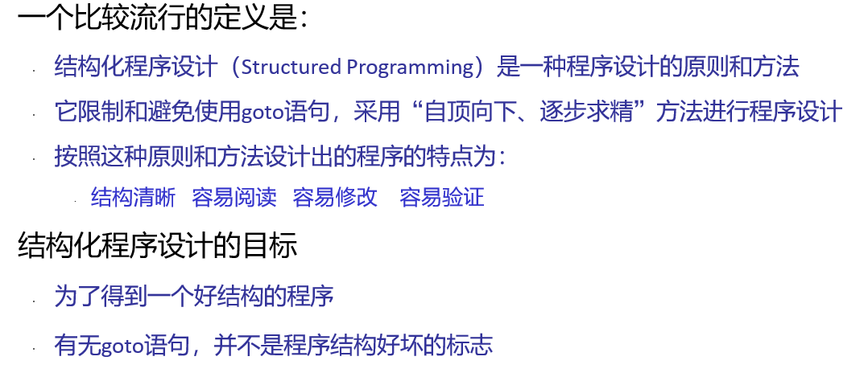

Slide 41
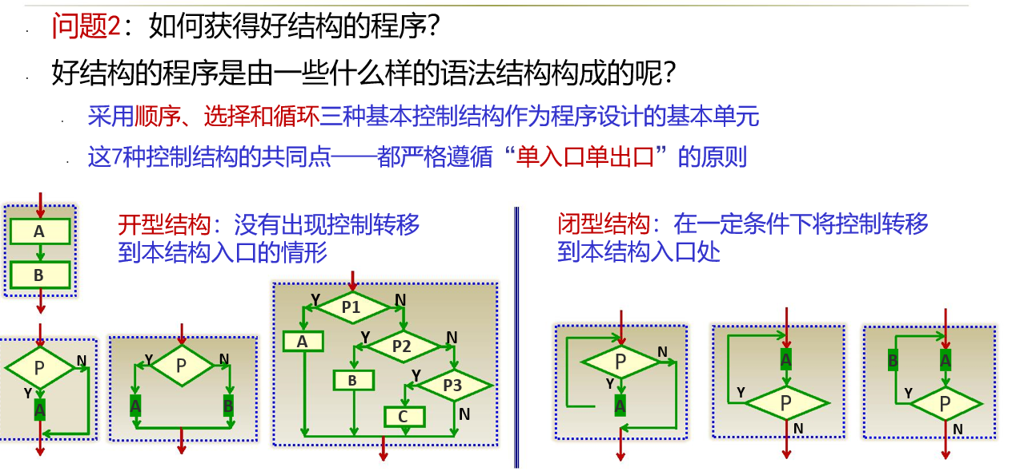

Slide 42
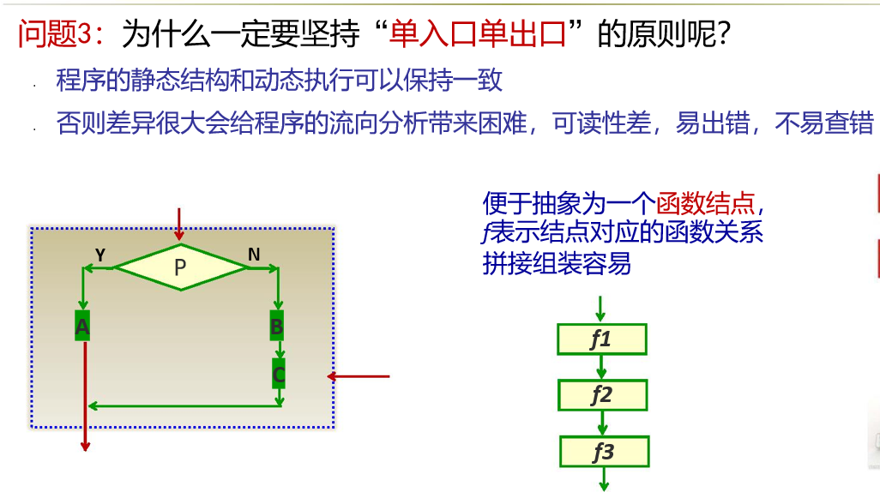

Slide 43
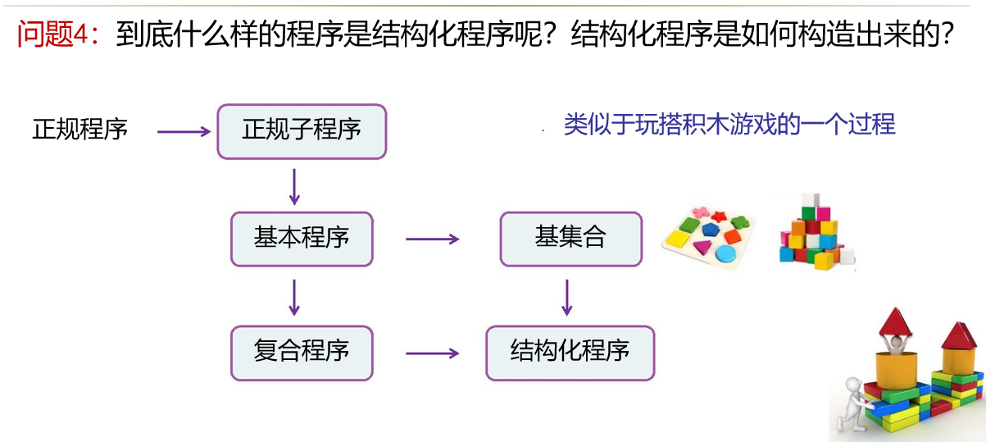

Slide 44
结构化程序设计基本特征
单入口、单出口；
避免使用goto()语句；
采用顺序、条件和循环三种基本结构；
采用自顶而下的程序设计方法。

Slide 45
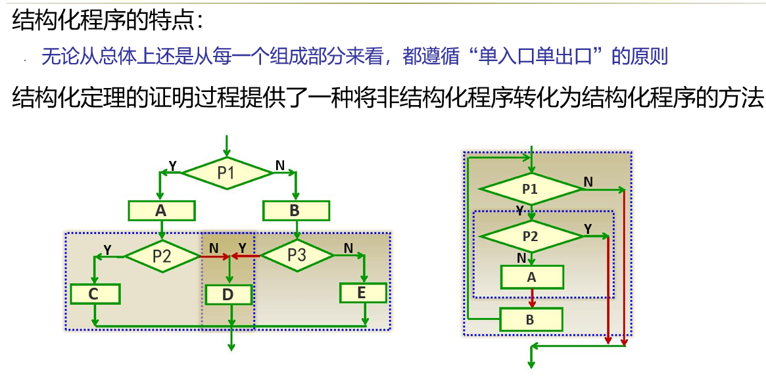

Slide 46
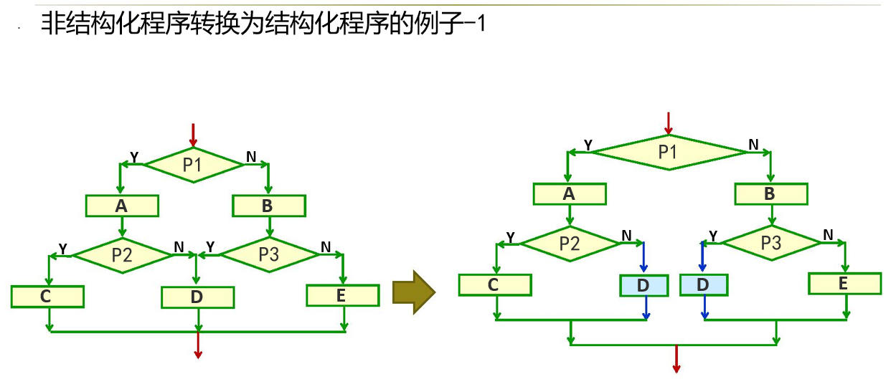

Slide 47
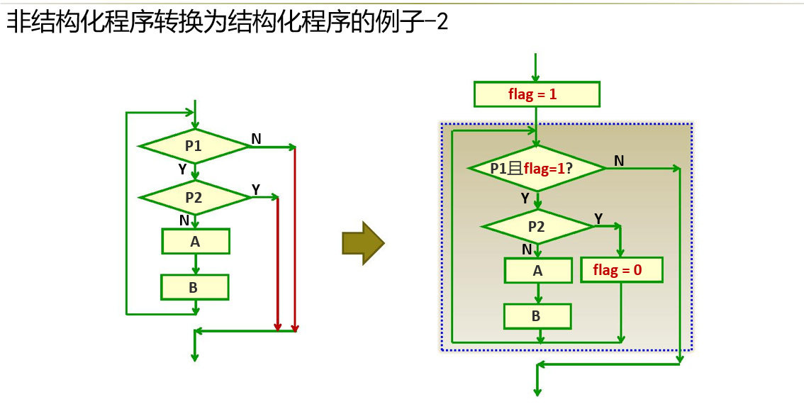

Slide 48
模块化程序设计：参考5.5、5.8

Slide 49
模块编程不等于模块化程序设计
搭积木编程方式
利用第三方库，十几万个第三方库[不是Python本身默认的标准库（math、turtle、random、PIL、），需要安装才能使用（jieba、numpy、matplotlib、Beautiful soup、requests）]进行代码复用
模块化程序设计：通过函数或者对象的封装功能将程序划分成主程序、子程序和子程序之间的关系表达。

Slide 50
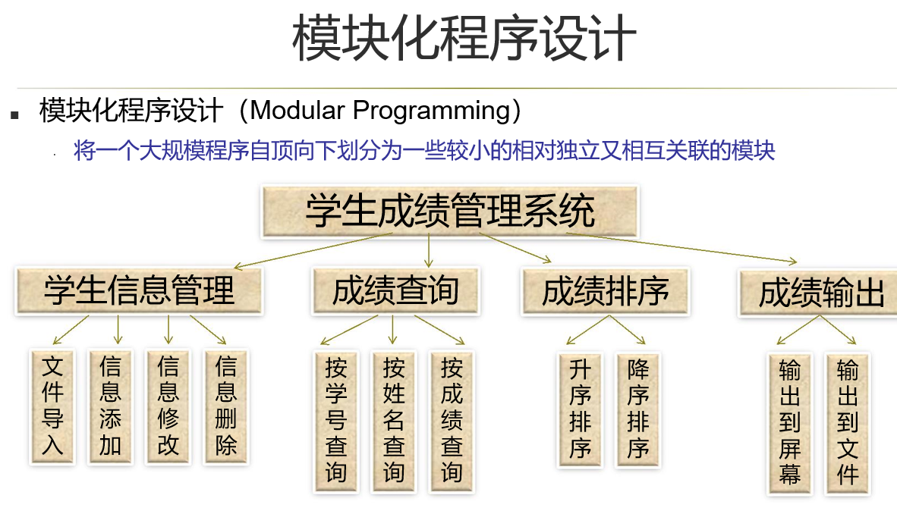

Slide 51
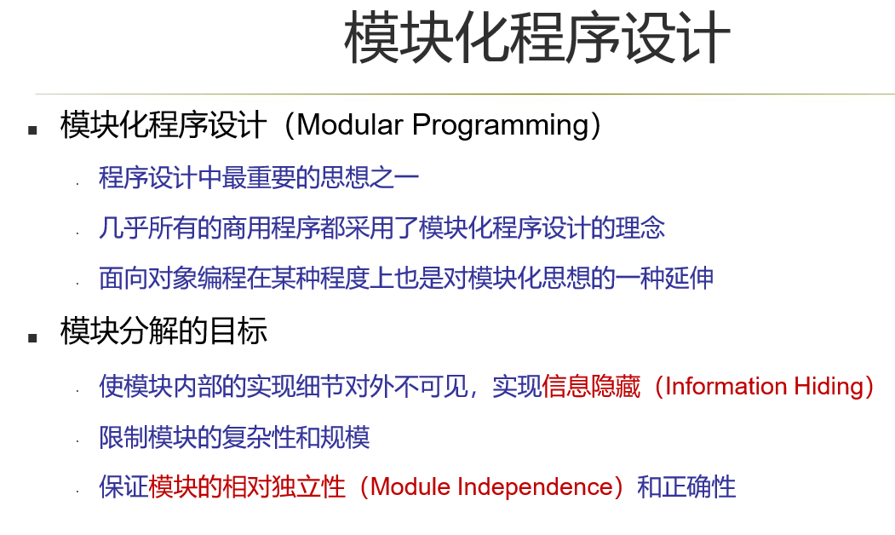

Slide 52
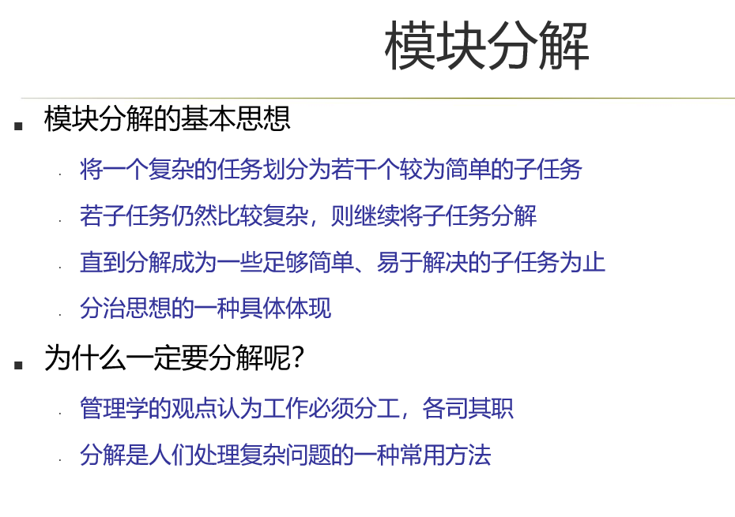

Slide 53
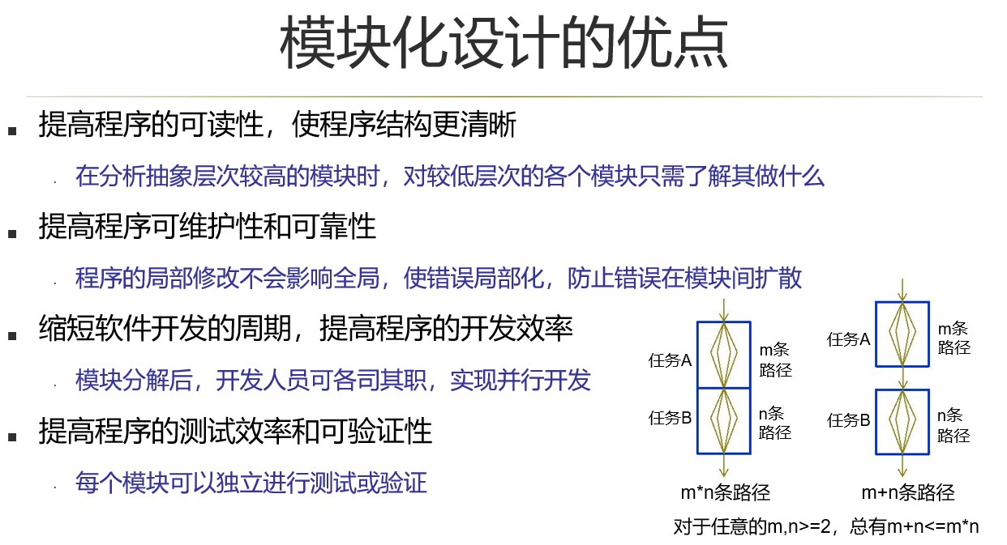

Slide 54
结构化程序设计与模块化程序设计并不是两种完全不同的程序设计方法（原则、思维）、它们之间的边界并不明显，它们都涉及到一些具体的方法，例如分解任务、自顶而下等。

Slide 55
5.4 问题求解与算法设计基础
5.27

Slide 56
本讲要讨论的问题
人是如何求解问题的？计算机如何求解问题？计算机求解问题与人 求解问题有何不同？
什么是算法？算法有什么特性？算法的描述方法是什么？

Slide 57
人是如何求解问题的？
人解决问题的基本步骤是：
理解问题（Understanding the problem）
制定计划（Devising a plan）
执行计划 （Carrying out the plan）
回头看（Looking back）

Slide 58
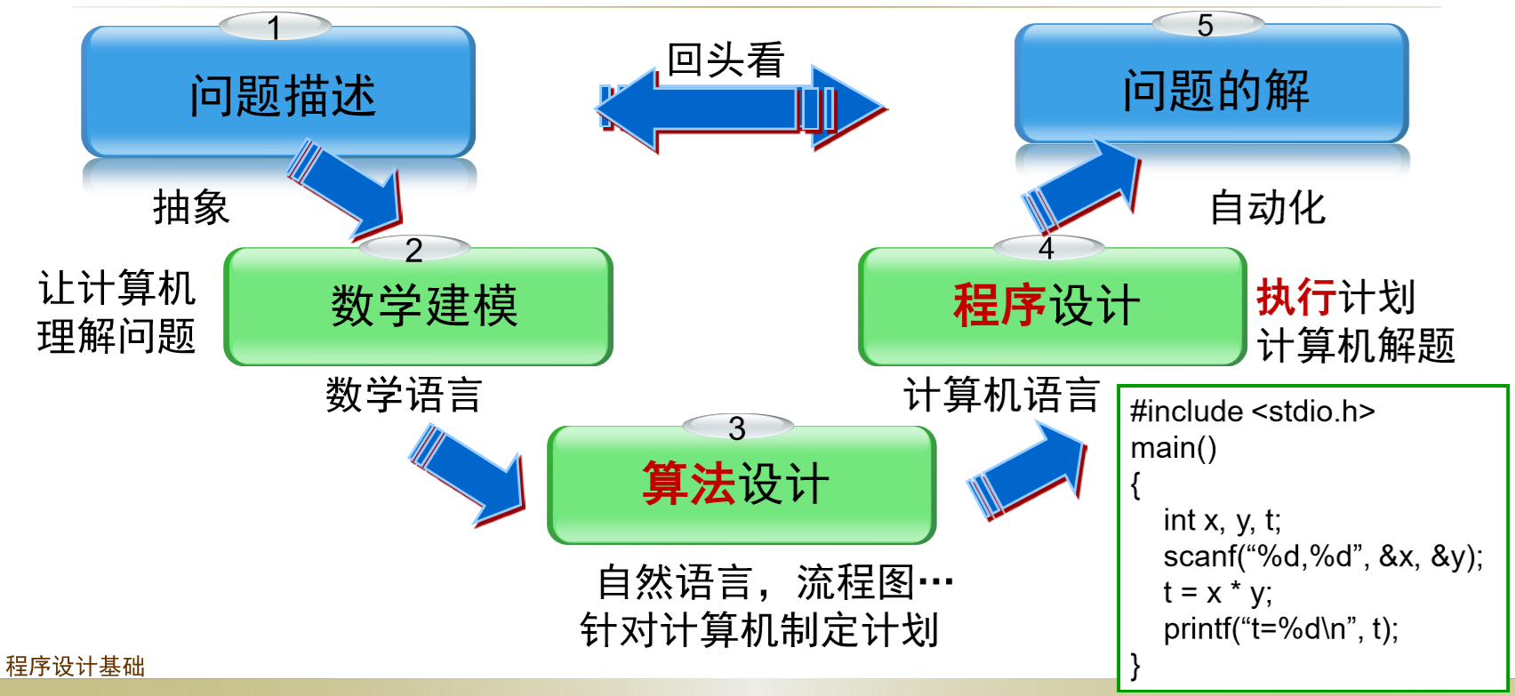
如何用计算机求解问题？

Slide 59
5.4.1 什么是算法
算法（Algorithm）:为解决一个具体问题而采取的确定的有限的操作步骤，仅指计算机能执行的算法.
计算机中的问题求解计划
通过程序员按照某种算法编写的计算机程序（Computer Program）来实现的
设计出正确的算法是编写正确的计算机程序的前提条件

Slide 60
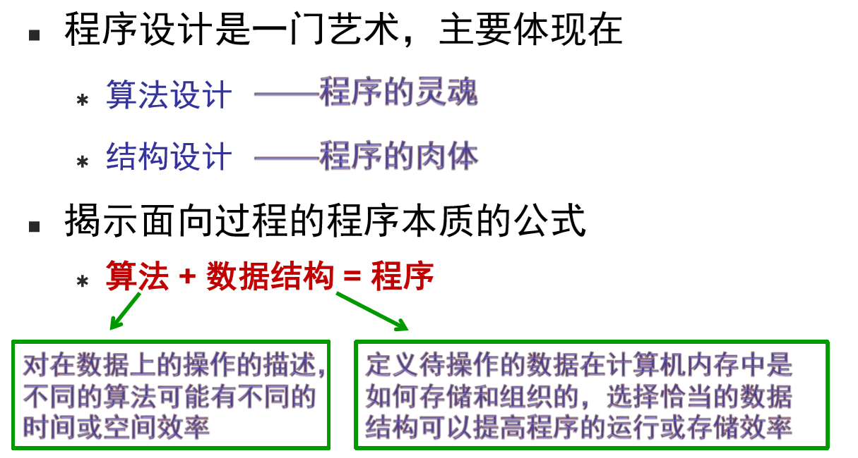

Slide 61
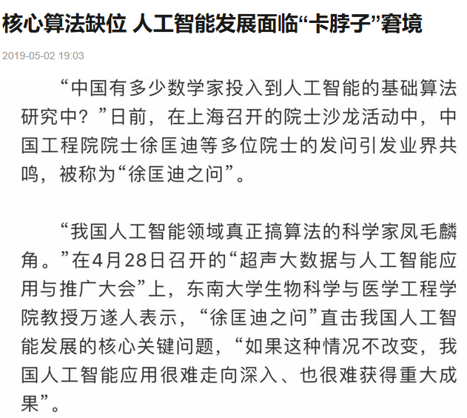
人工智能三大基石
计算：芯片CPU、GPU
算法：
大数据：

Slide 62
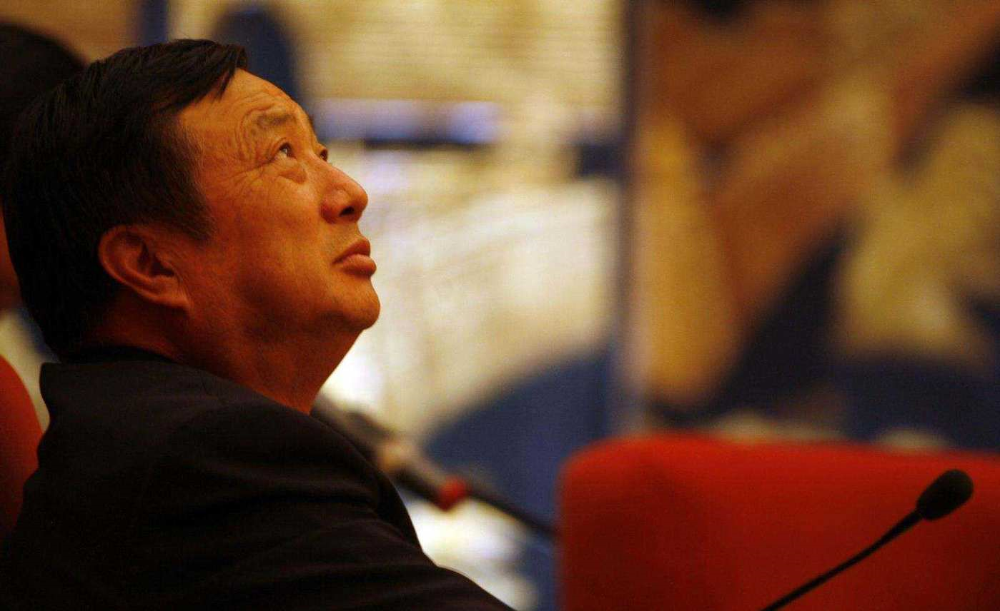
任正非接受央视专访：华为在最佳状态，根本不会“死”
“现在我们公司全体振奋，整个战斗力在蒸蒸日上，这个时候我们怎么到了最危险时候，应该是在最佳状态了。”
一个国家能走向强大，灵魂在于文化、在于哲学、在于教育，一个国家有硬的基础设施，一定要有软的土壤，没有这层软的土壤任何庄稼不能生长。
感谢美国，华为会越来越强大
我就觉得中美贸易的根本问题还是科教
http://finance.sina.com.cn/roll/2019-05-27/doc-ihvhiews4844021.shtml

Slide 63
算法的五大特性
输入: 算法具有0个或多个输入 ；
输出: 算法至少有1个或多个输出 ；
有穷性: 算法在有限的步骤之后会自动结束而不会无限循环，并且每一个步骤可以在可接受的时间内完成 ；
确定性：算法中的每一步都有确定的含义，不会出现二义性 ；
可行性：算法的每一步都是可行的，也就是说每一步都能够执行有限的次数完；

Slide 64
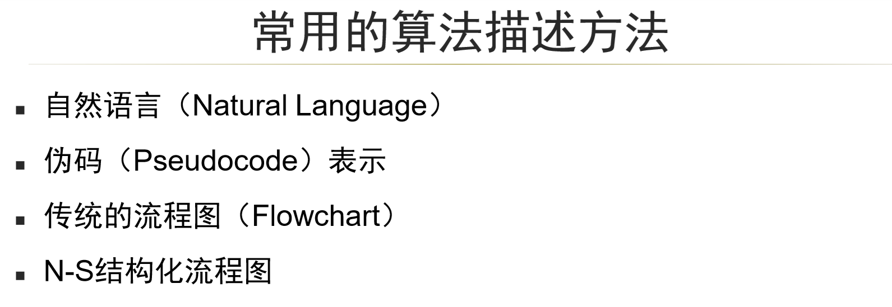
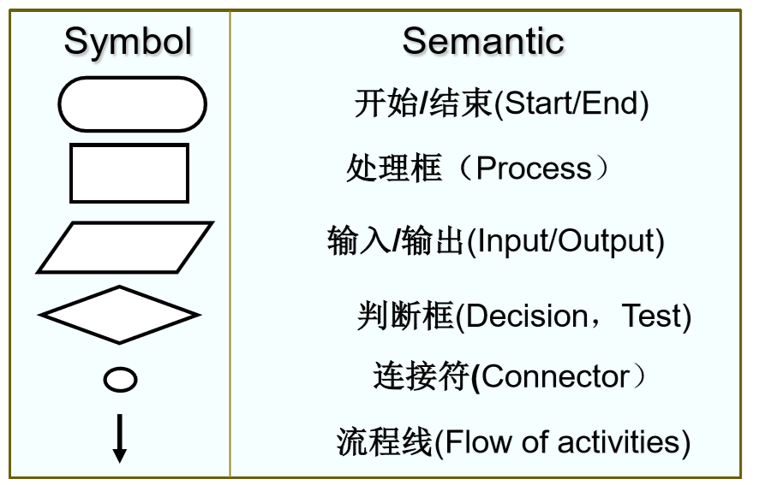
传统的流程图（Flowchart）

Slide 65
程序语言设计的两个层次
语言本身的语法与编程环境的掌握
算法的学习（一些基本的算法；涉及算法的时间复杂度和空间复杂度，例如分治法、贪心算法；涉及智能优化算法的学习，例如遗传算法、聚类算法、数据挖掘、深度学习）

Slide 66
5.4.2 算法设计基础（计算思维）

Slide 67
分治法
算法设计基础

Slide 68
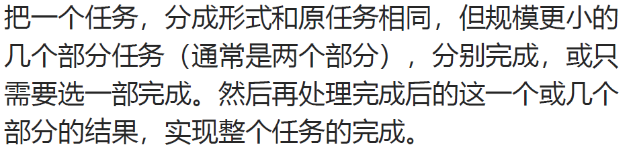
分治的基本概念

Slide 69
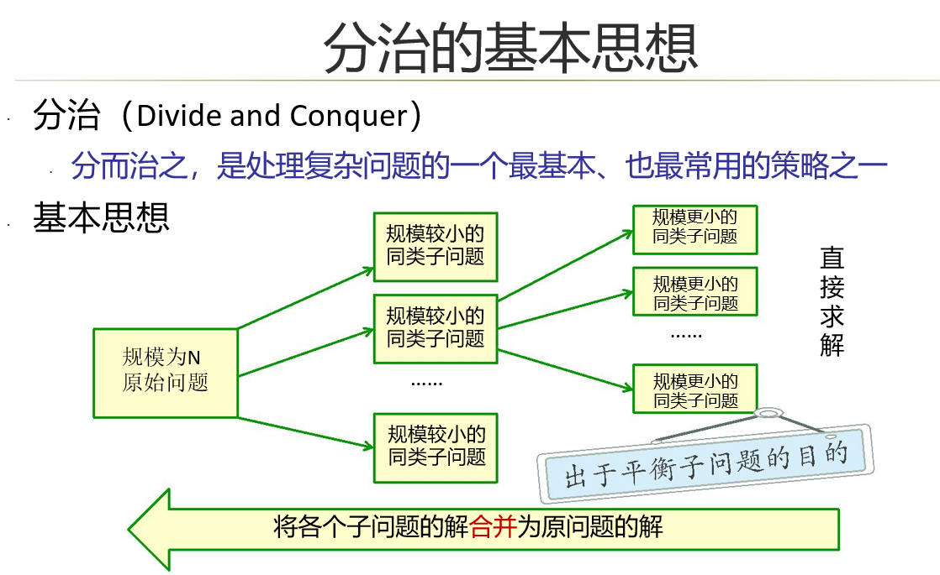

Slide 70
分治的实例——找假币
有12枚一模一样的硬币，已知其中只有一枚是假币，并且假币和真币的重量不一样（假设已知假币比真币重量轻），问如何用一个天平把假币从这12枚硬币中找出来，要求只能称3次.
最简单的可直接求解的找假币问题：只有2枚，称1次
稍复杂一点的：只有3枚，需要称几次？

Slide 71
分治的实例——找假币
算法1：
（1）把12枚硬币分成两等份，每份6枚；
（2）把有假币的那端的6枚硬币再分成两等份，每份3枚；
（3）在有假币的那一端的3枚硬币中任取2个去称重。

Slide 72
分治的实例——找假币
算法2：
（1）把12枚硬币分成三等份，每份4枚；
（2）在有假币的那一端的4枚硬币中，任取两枚放到天平两端去称重；
（3）若假币在余下的那两枚中，则把这两枚硬币放到天平两端去称重。

Slide 73
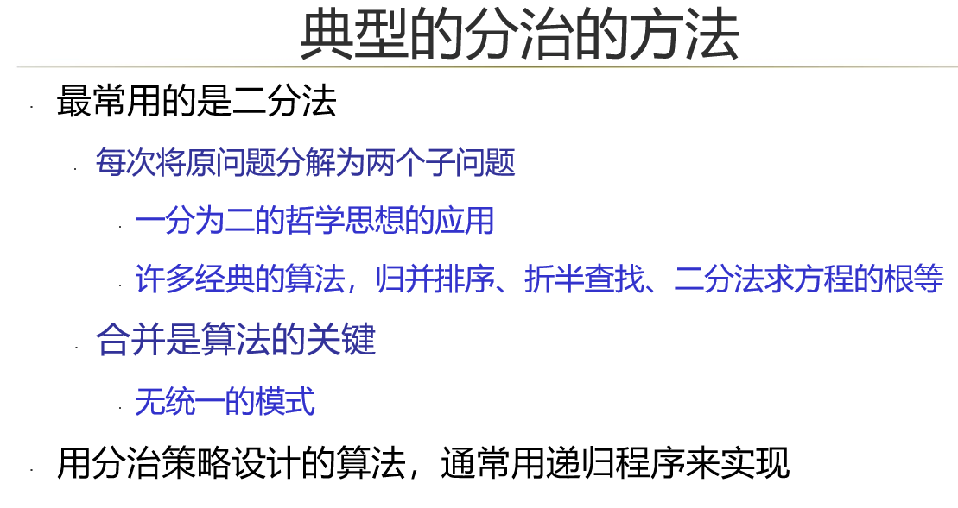

Slide 74

自学内容（期末考试不考）
分治的实例——归并排序
归并排序（MERGE-SORT）是利用归并的思想实现的排序方法，该算法采用经典的分治（divide-and-conquer）策略（分治法将问题分(divide)成一些小的问题然后递归求解，而治(conquer)的阶段则将分的阶段得到的各答案"修补"在一起，即分而治之)。

Slide 75

自学内容（期末考试不考）

Slide 76

自学内容（期末考试不考）
将相邻两个有序数列合并成一个新的有序数列：
总是取两个剩余序列中排在前面的最小数放到合并后的序列中

Slide 77

自学内容（期末考试不考）

Slide 78

自学内容（期末考试不考）
比如上图中的最后一次合并，要将[4,5,7,8]和[1,2,3,6]两个已经有序的子序列，合并为最终序列[1,2,3,4,5,6,7,8]，来看下实现步骤。
合并相邻有序子序列

Slide 79

自学内容（期末考试不考）
https://www.cnblogs.com/chengxiao/p/6194356.html

Slide 80

自学内容（期末考试不考）
https://mp.weixin.qq.com/s/vn3KiV-ez79FmbZ36SX9lg
https://www.cnblogs.com/chengxiao/p/6194356.html

Slide 81


Slide 82
穷举法
算法设计基础

Slide 83


Slide 84


Slide 85


Slide 86


Slide 87


Slide 88


代码实现

Slide 89


代码实现

Slide 90


Slide 92


Slide 93


Slide 94

代码实现

Slide 95
穷举法习题
习题1：鸡兔问题，鸡兔共有30只，脚共有90个，问鸡兔各有几只。
习题2：百元买百鸡问题：公鸡每只5元，母鸡每只3元，小鸡三只1元；现有100元钱要求买100只鸡，问小鸡、公鸡、母鸡各多少只？
习题3：完全数（Perfect number），又称完美数或完备数、完数，是一些特殊的自然数。它所有的真因子（即除了自身以外的约数）的之和（即因子函数）恰好等于它本身。例如6的因子为1、2、3、6，除了6本身，其余因子1+2+3=6,6就是一个完美数。写一个程序，求1~10000之间所有的完数。

Slide 96

百元买百鸡问题代码实现

Slide 97
递推法
算法设计基础

Slide 98


Slide 99


Slide 100


Slide 101


Slide 102


Slide 103


Slide 104


Slide 105

Fibonacci数列代码实现（递推法）

Slide 106


Slide 107


Slide 108


Slide 109

猴子吃桃问题代码实现（递推法）

Slide 110
迭代法

Slide 111


Slide 112


Slide 113




Slide 114



Slide 115

代码实现

Slide 116
迭代：欧几里得算法
欧几里德算法又称为辗转相除法，用于计算两个非负整数的最大公因数。
算法如下：
有两整数a和b：
① a%b得余数c
② 若c=0，则b即为两数的最大公约数
若c≠0，则a=b，b=c，再回去执行①
例如求36和15的最大公约数过程为：
36÷15 余6
15÷6余3
6÷3余0
因此，3即为最大公约数

Slide 117

欧几里得算法代码实现（迭代法）

Slide 118
迭代：相减法
计算两个非负整数的最大公因数的第二种算法：相减法。
算法如下：
有两整数a和b：
① 若a>b，则a=a-b
② 若a<b，则b=b-a
③ 若a=b，则a（或b）即为两数的最大公约数
若a≠b，则再回去执行①
例如求36和15的最大公约数过程为：
a=36-15=21 , a≠b, a>b
a=21-15=6, a≠b, a<b
b=15-6=9, a≠b, a<b
b=9-6=3, a≠b, a>b
a=6-3=3, a=b
因此，3即为最大公约数

Slide 119

欧几里得算法代码实现（迭代法）

Slide 120

Fibonacci数列即属于递推算法又属于迭代算法

Slide 121
Fibonacci数列代码实现（迭代法）

Slide 122
递归法
算法设计基础

Slide 123



Slide 124


Slide 125


Slide 126


Slide 127


Slide 128


Slide 129

递归：阶乘代码实现

Slide 130

递归：累加及其代码实现
1+2+3+4+5+……N
1的累加=1
2的累加=2+（2-1）的累加
3的累加=3+（3-1）的累加
……
N的累加=N+（N-1）的累加

Slide 131
递归：欧几里得算法
欧几里德算法又称为辗转相除法，用于计算两个非负整数的最大公因数。
算法如下：
有两整数a和b：
① a%b得余数c
② 若c=0，则b即为两数的最大公约数
若c≠0，则a=b，b=c，再回去执行①
例如求36和15的最大公约数过程为：
36÷15 余6
15÷6余3
12÷3余0
因此，3即为最大公约数

Slide 132

递归：欧几里得算法(代码实现)
def gcd(a,b):
c=a%b
if c==0:
return b
else:
return gcd(b,a%b)
a=int(input("a="))
b=int(input("b="))
print(gcd(a,b))

Slide 133
递归：相减法
欧几里德算法又称为辗转相除法，用于计算两个非负整数的最大公因数。
算法如下：
有两整数a和b：
① 若a>b，则a=a-b
② 若a<b，则b=b-a
③ 若a=b，则a（或b）即为两数的最大公约数
若a≠b，则再回去执行①
例如求36和15的最大公约数过程为：
a=36-15=21 , a≠b, a>b
a=21-15=6, a≠b, a<b
b=15-6=9, a≠b, a<b
b=9-6=3, a≠b, a>b
a=6-3=3, a=b
因此，3即为最大公约数

Slide 134
递归：相减法（代码实现）
def gcd(a,b):
if a>b:
a=a-b
if a<b:
b=b-a
if a==b:
return a
else:
return gcd(a,b)
a=int(input("a="))
b=int(input("b="))
print(gcd(a,b))

Slide 135


Slide 136

递归：斐波那契数列（代码实现）

Slide 137


求费波那西(Fibonacci)数列的前40个数。这个数列有如下特点：第1、2两个数为1、1。从第3个数开始，该数是其前面两个数之和。即:

Slide 138

递归：斐波那契数列（代码实现）

Slide 139


Slide 140


Slide 141


Slide 142


Slide 143
递归：汉诺塔问题（代码实现）
def hanoi(n, a, b, c):
if n == 1:
print(a, '-->', c) #n=1时只需将编号为1的圆盘从A座移至C座
else: #n>1时，我们分三个阶段
hanoi(n-1, a, c, b) #将A塔座上的n-1个圆盘按照规定移至到B塔座
print(a,'-->', c) #将编号为n的圆盘由A座移至C座
hanoi(n-1, b, a, c) #利用A塔座，将B塔座上的n-1个圆盘按规定移至到C塔座
x=int(input("输入一个自然数表示需要移动的圆盘数："))
hanoi(x, 'A', 'B', 'C')

Slide 144


Slide 145


Slide 146


Slide 147
5.5 编程实践题目

Slide 148
典型编程题汇总（全部需要完成）
X1:求1-100之间的所有素数，并统计素数的个数。
X2:求200以内能被17整除的最大整数。
X3:设m=1*2*3*4*……*n，求m为不大于20000时最大的n。
X4:勾股定理中3个数的关系是：a²+b²=c²。编写一个程序，输出30以内满足上述条件的整数组合，例如3,4,5就是一个组合。
X5: 625这个数很特别，625的平方等于390625，刚好其末3位是626本身。除了625，还有其他三位数有这个特征吗？请编写程序，寻找所有这样的3位数：它们的平方的末位是这个数本身。
X6:求1~100之间能被7整除，但不能同时被5整除的所有整数。

Slide 149
典型编程题汇总
n个a
X7:求 sn=a+aa+aaa+……+aaaaaaa之值，其中a是一个数字，n表示a的位数。
X8:输出所有水仙花数，所谓水仙花数是指一个3位数，其各位数字立方和等于该数本身。例如153=1³+5³+3³
X9:有一个分数序列：2/1,3/2,5/3,8/5……，求出这个数列的前20项之和。
X10:有一个球从100m高度自由落下来，每次落地后反弹回原来高度的一半，再落下，再反弹，求它第10次落地时，共经过多少米？第十次反弹多高？

Slide 150
典型编程题汇总
X11:猴子吃桃问题。猴子第一天摘下若干个桃子，当即吃了一半，还不过瘾，又多吃了一个。第二天早上又吃了一半，还不过瘾，又多吃了一个。以后每天早上都吃了前1天剩下的一半零1个。到第十天再吃桃子时，就只剩1个桃子了。求第一天共摘了多少个桃子。
X12:将若干面包分给3个人吃，甲先吃全部的一半零半个，乙吃了甲剩余面包的一半零半个，丙吃了乙剩下面包的一半零半个，这样面包刚好吃光。编写一个程序，求原来有几个面包。

Slide 151
典型编程题汇总
X13:一学生买笔记本，一本1.20元，他第一天买了2本，以后每天买的都是前一天的两倍，直到某一天所买的本数不超过100的最大值，求学生平均每天花多少钱购买笔记本。
X14：鸡兔问题，鸡兔共有30只，脚共有90个，问鸡兔各有几只。
X15：百元买百鸡问题：公鸡每只5元，母鸡每只3元，小鸡三只1元；现有100元钱要求买100只鸡，问小鸡、公鸡、母鸡各多少只？

Slide 152
典型编程题汇总
X16：完全数（Perfect number），又称完美数或完备数、完数，是一些特殊的自然数。它所有的真因子（即除了自身以外的约数）的之和（即因子函数）恰好等于它本身。例如6的因子为1、2、3、6，除了6本身，其余因子1+2+3=6,6就是一个完美数。写一个程序，求1~10000之间所有的完数。
X17：随机产生20个100~500之间的数，求其最大值和最小值。X=random.choice(range(100,200))。

Slide 153
典型编程题汇总
X18：孪生素数是指素数之差为2，例如3和5，5和7,11和13。求100以内的孪生素数。
X19：对于一个整数n（n>=1）从左到右还是从右到左读其结果值都是相同且是素数，又称n为回文素数，例如11,101,131,151.求1000以内的回文素数。

Slide 154
典型编程题汇总
X20：求费波那西(Fibonacci)数列的前40个数。这个数列有如下特点：第1、2两个数为1、1。从第3个数开始，该数是其前面两个数之和。即:

Slide 155

第几个月 | 小兔子对数 | 中兔子对数 | 老兔子对数 | 兔子总数
1 | 1 | 0 | 0 | 1
2 | 0 | 1 | 0 | 1
3 | 1 | 0 | 1 | 2
4 | 1 | 1 | 1 | 3
5 | 2 | 1 | 2 | 5
6 | 3 | 2 | 3 | 8
7 | 5 | 3 | 5 | 13
┇ | ┇ | ┇ | ┇ | ┇

Slide 156
典型编程题汇总
X21：输出以下4*5的矩阵。
1 2 3 4 5
2 4 6 8 10
3 6 9 12 15
4 8 12 16 20

